Slide 1

ỦY BAN NHÂN DÂN QUẬN 4
TRƯỜNG THCS VÂN ĐỒN
GIÁO ÁN ĐIỆN TỬ
MÔN NGỮ VĂN 8

Slide 2
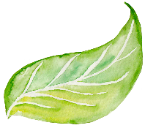

Giải đáp cùng hộp nghi vấn
Mỗi bạn sẽ viết 1 thắc mắc mà mình đau đáu nhưng vẫn chưa giải đáp được vào giấy và để vào hộp nghi vấn
01
02
GV sẽ bốc 5 phiếu bất kì, đọc và giải đáp cùng cả lớp
03
Phần còn lại sẽ để tiết sinh hoạt nhé!

Slide 3
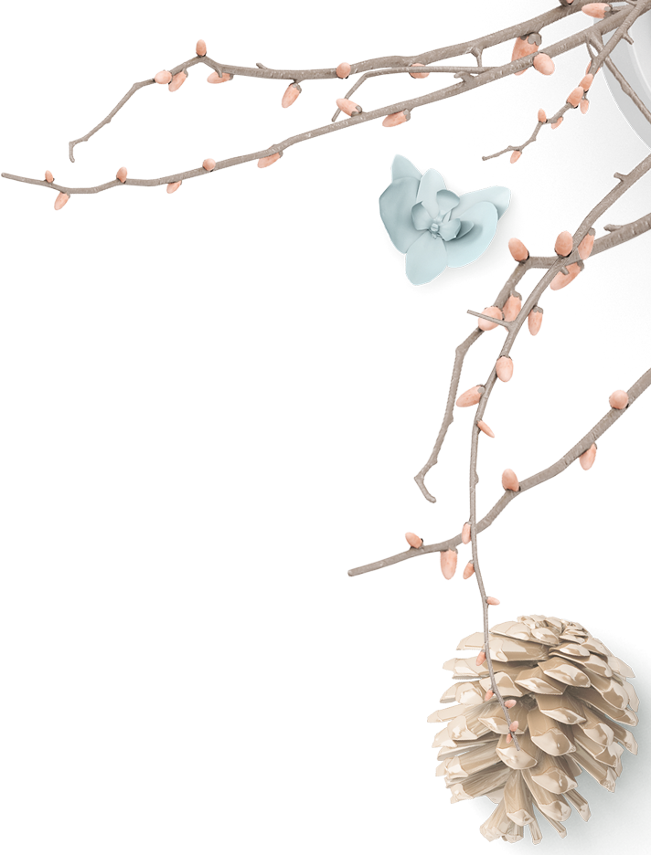

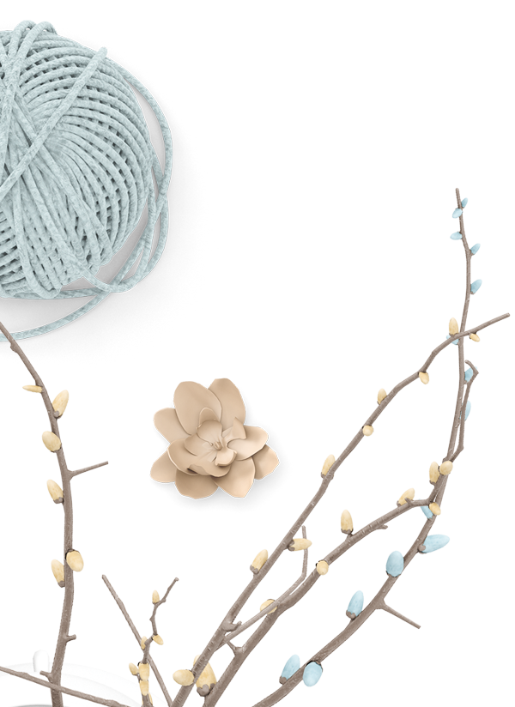

Câu
nghi
vấn

Slide 4
Đặc điểm hình thức và chức năng chính
I.
II.
Luyện tập

Slide 5
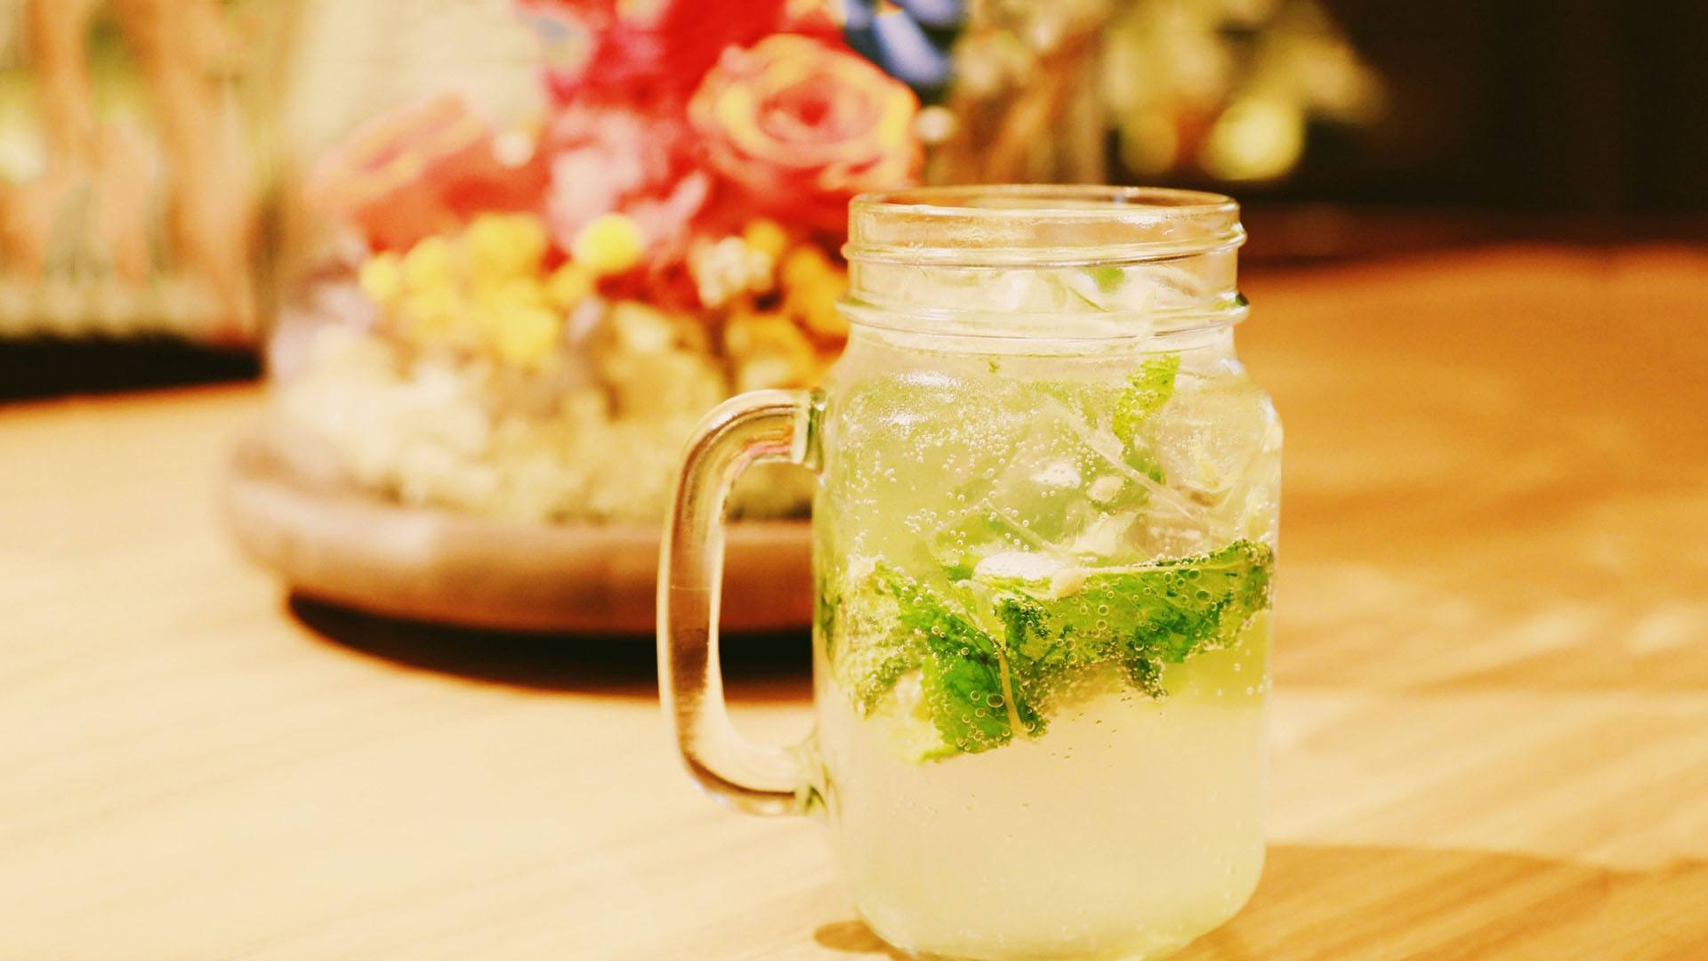
I.
Đặc điểm hình thức và chức năng chính

Slide 6

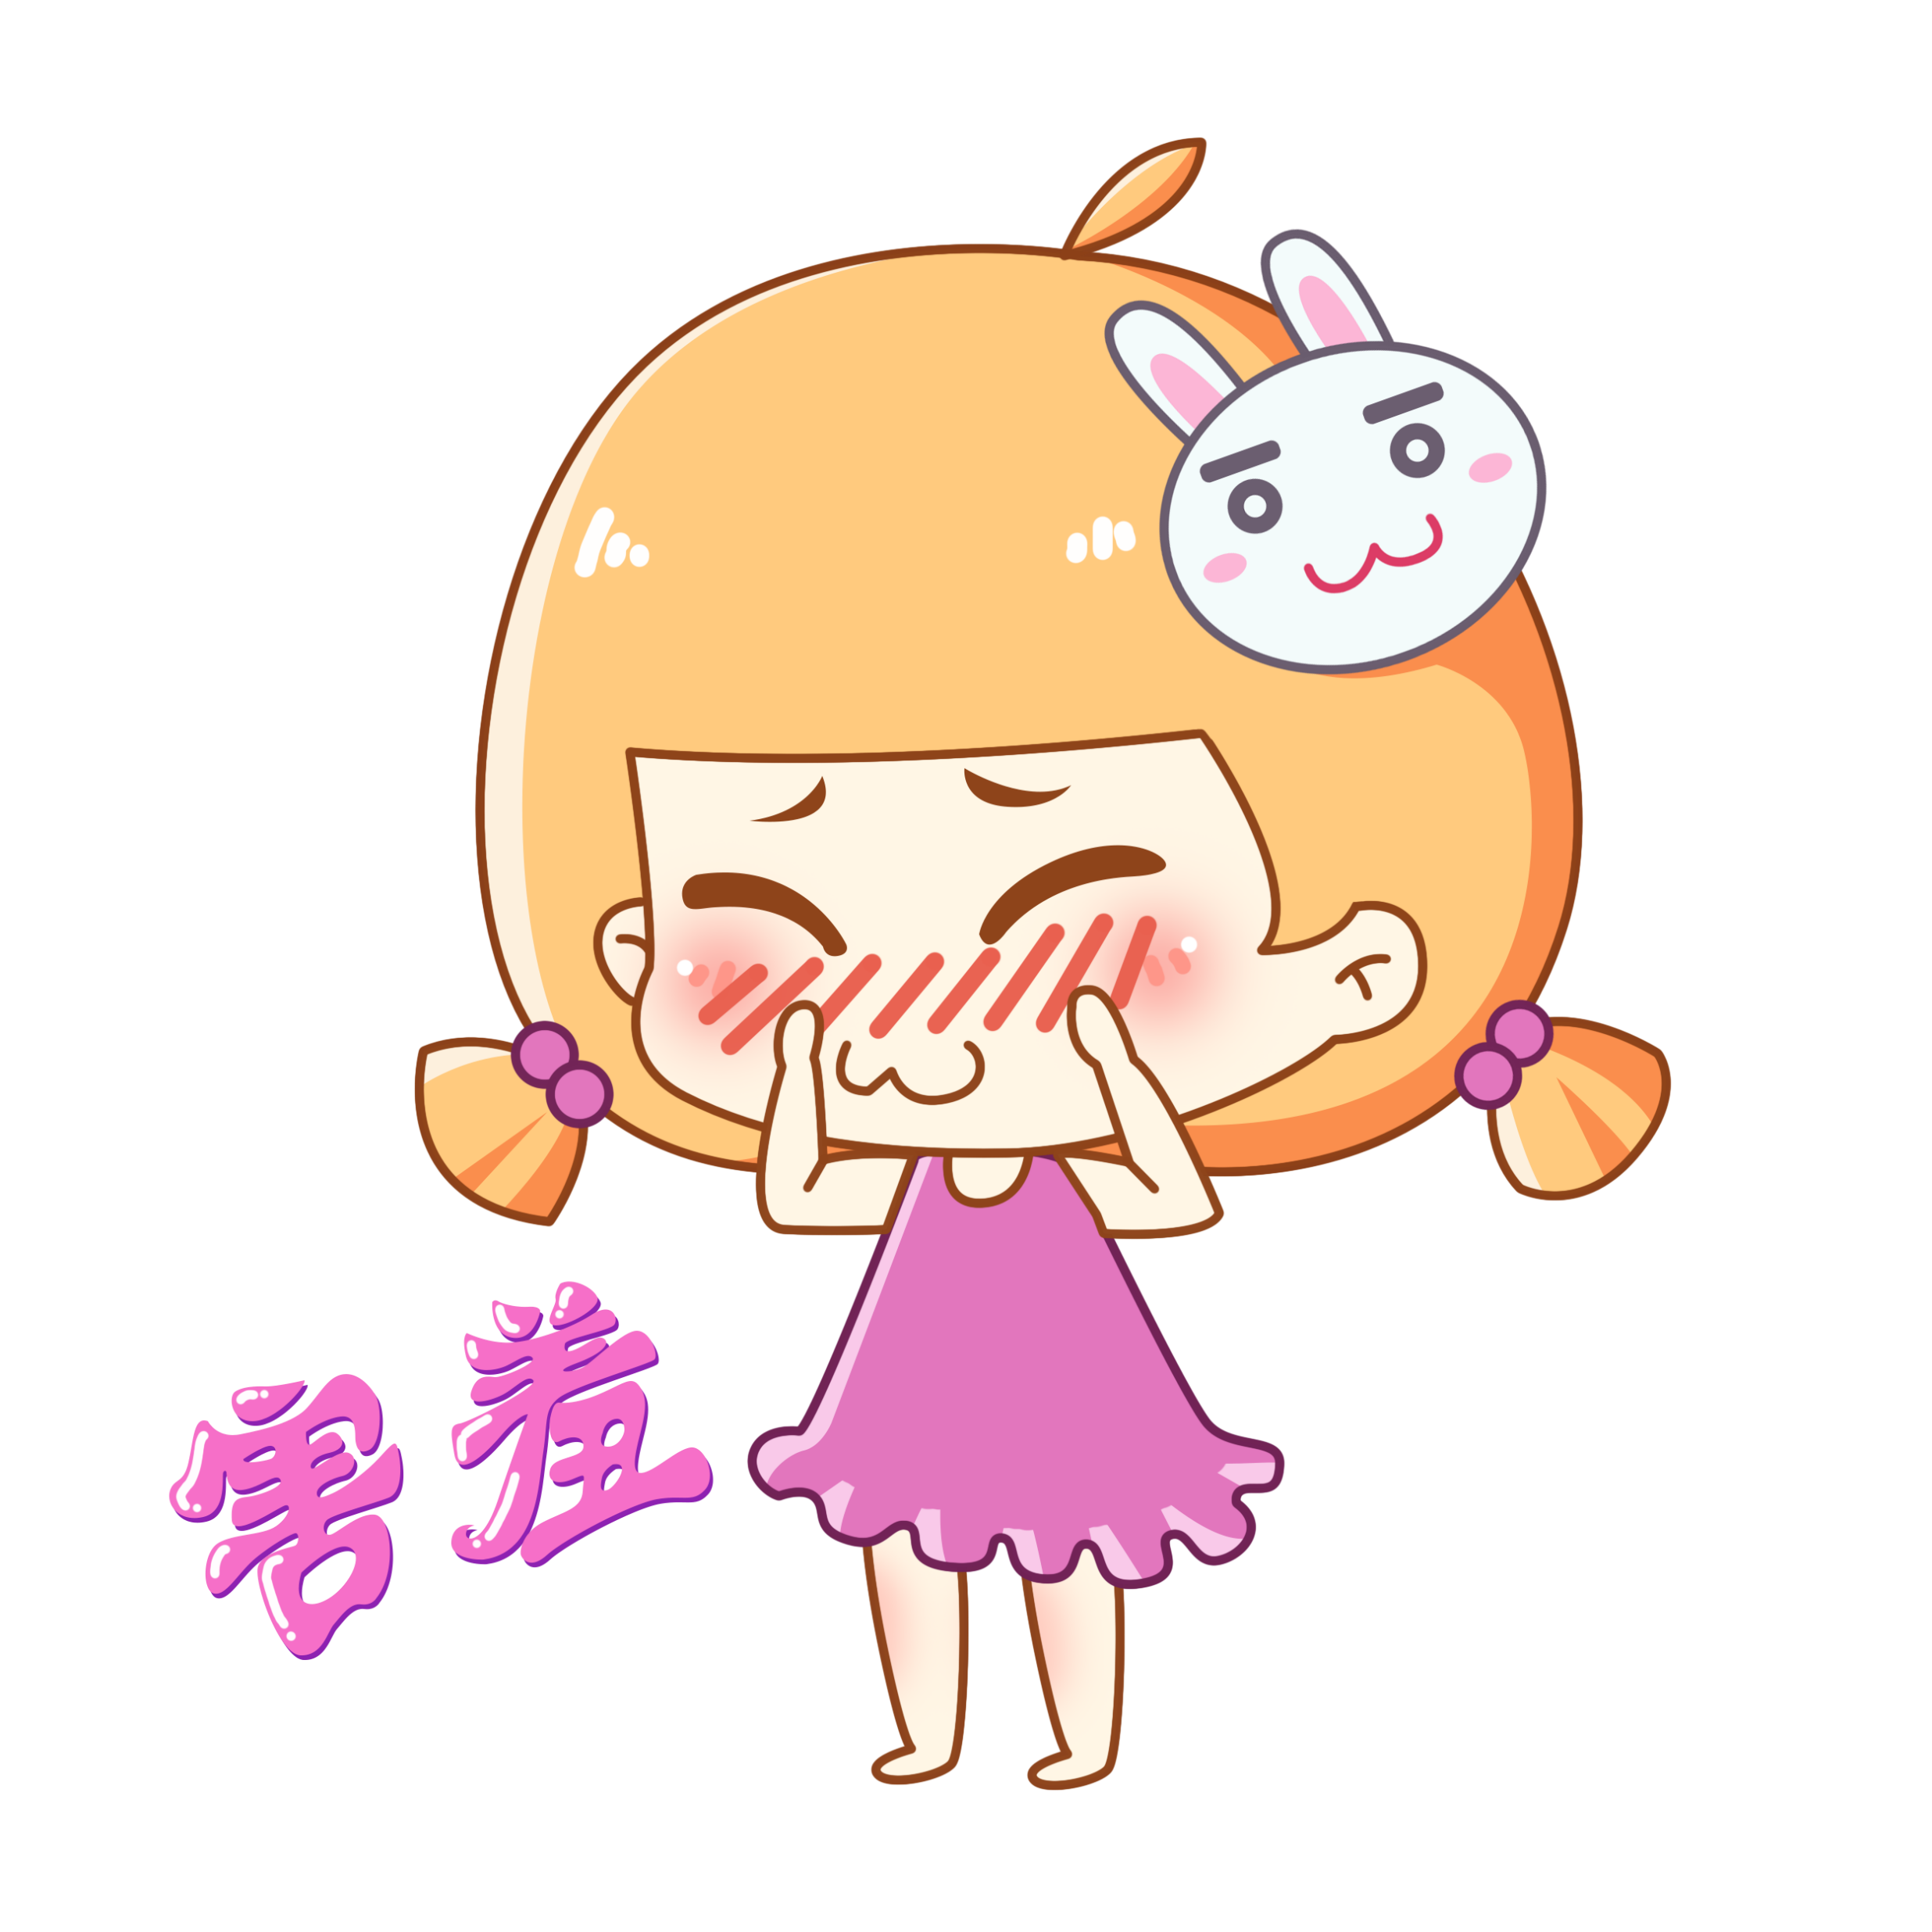
Đọc ví dụ sau và hoàn thiện PBT trong 3’

Slide 7



Vẻ nghi ngại hiện ra sắc mặt, con bé hóm hỉnh hỏi mẹ một cách thiết tha:
- Sáng nay người ta đấm u có đau lắm không?
Chị Dậu khẽ gạt nước mắt:
- Không đau con ạ!
- Thế làm sao u cứ khóc mãi mà không ăn khoai? Hay là u thương chúng con đói quá?

Slide 8
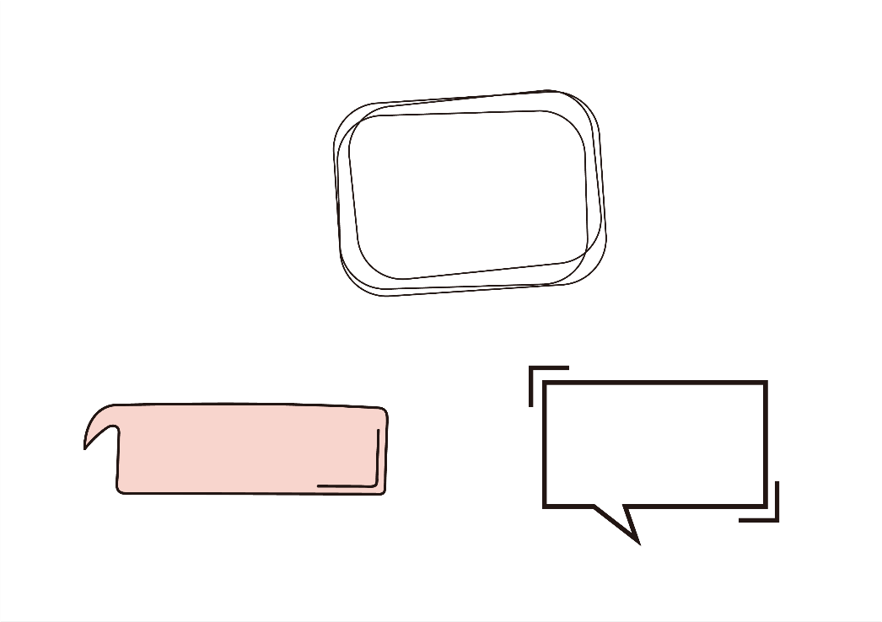
PHIẾU BÀI TẬP
Câu nghi vấn | Dấu hiệu nhận biết | Tác dụng
Sáng nay người ta đấm u có đau lắm không?
- Từ nghi vấn: không, sao, hay
Dùng để hỏi
Thế làm sao u cứ khóc mãi mà không ăn khoai?
- Cuối câu có dấu chấm hỏi
Hay là u thương chúng con đói quá?

Slide 9

Câu nghi vấn là câu:
- Có chức năng chính dùng để hỏi.
Có những từ nghi vấn: ai, gì, nào, tại sao, đâu, bao giờ, bao nhiêu, à, ư, hả, chứ, (có)…. không, (đã)… chưa hoặc có từ hay (nối các vế có quan hệ lựa chọn)
- Khi viết câu nghi vấn kết thúc bằng dấu chấm hỏi “?”

Slide 10


Đọc câu chuyện sau và cho biết: Trong những câu kết thúc bằng dấu chấm hỏi, câu nào là câu nghi vấn, câu nào không? Tại sao?
Góc truyện vui

Slide 11
Một bé gái hỏi mẹ:
- Mẹ ơi, ai sinh ra con?
Mẹ cười: Mẹ chứ còn ai?
- Thế ai sinh ra mẹ?
- Bà ngoại chứ còn ai?
- Thế ai sinh ra bà ngoại?
- Cụ ngoại chứ còn ai?
- Thế ai sinh ra cụ ngoại?
- Khổ quá! Sao con hỏi nhiều thế?
Bé gái ngúng nguẩy:
- Con ứ biết thì con mới hỏi mẹ chứ?
Mẹ mỉm cười:
Trời sinh ra cụ ngoại chứ còn ai?
- Thế ai sinh ra trời?
Con đi mà hỏi trời ấy!

Slide 12

Dấu chấm hỏi chỉ là hình thức để nhận biết câu nghi vấn
Lưu ý
Ngoài hình thức còn phải chú ý đến nội dung, ý nghĩa của câu.

Slide 13

II.
Luyện tập

Slide 14


THẢO LUẬN NHÓM
Tổ 1 + 3 = Bài 2 (sgk-tr12)
Tổ 2 + 4 = Bài 3 (sgk-tr13)

Slide 15


Căn cứ vào đâu để xác định những câu sau là câu nghi vấn? + Trong các câu đó, có thể thay từ hay bằng hoặc được không? Vì sao?
Bài 2
Hay tại sự sung sướng bỗng được trông nhìn và ôm ấp cái hình hài máu mủ của mình mà mẹ tôi lại tươi đẹp như thuở còn sung túc?
Em được thì cho anh xin / Hay là em để làm tin trong nhà?
Mình đọc hay tôi đọc?

Slide 16
Căn cứ vào từ hay để nhận biết
- Không thể thay thế được vì nó sẽ nhầm lẫn với câu ghép có quan hệ lựa chọn
Hay tại sự sung sướng bỗng được trông nhìn và ôm ấp cái hình hài máu mủ của mình mà mẹ tôi lại tươi đẹp như thuở còn sung túc?
Em được thì cho anh xin / Hay là em để làm tin trong nhà?
Mình đọc hay tôi đọc?

Slide 17
a. Nay chúng ta đừng làm gì nữa, thử xem lão Miệng có sống được không.
b) Bây giờ thì tôi hiểu tại sao lão không muốn bán con chó vàng của lão.
Bài 3
Có thể đặt dấu “?” ở những câu sau được không? Vì sao?
c. Cây nào cũng đẹp, cây nào cũng quý, nhưng thân thuộc nhất vẫn là tre nứa.
d. Biển nhiều khi rất đẹp, ai cũng thấy như thế.

Slide 18

Không, vì đó không phải là câu nghi vấn
Câu a, b có chứa các từ nghi vấn: có - không , tại sao, nhưng những kết cấu có chứa những từ này chỉ làm chức bổ ngữ trong một câu.
Câu c, d: nào, ai chỉ là những từ phiếm định

Slide 19

1
8
10
7
9
12
2
4
3
5
6
11
14
13
15
Lucky Star
Bye bye

Slide 20


Lucky Star
You are given 3 stickers
GO HOME

Slide 21
Lucky Star
You are given 3 stickers
GO HOME

Slide 22
Lucky Star
You are given 3 stickers
GO HOME

Slide 23
Lucky Star
You are given 3 stickers
GO HOME

Slide 24
Lucky Star
You are given 3 stickers
GO HOME

Slide 25


Xác định câu nghi vấn và đặc điểm hình thức của câu nghi vấn trong đoạn trích sau: Văn là gì? Văn là vẻ đẹp. Chương là gì? Chương là vẻ sáng. Nhời (lời) của người ta rực rỡ bóng bẩy, tựa như có vẻ đẹp vẻ sáng, cho nên gọi là văn chương.
You are given 1 stickers
Văn là gì? Chương là gì?
GO HOME

Slide 26
Xác định câu nghi vấn và đặc điểm hình thức của câu nghi vấn trong đoạn trích sau: Rồi hắn chỉ luôn vào mặt chị Dậu:
- Chị khất tiền sưu đến mai phải không? Đấy! Chị hãy nói với ông cai, để ông ấy ra đình kêu với quan cho! Chứ ông lí tôi thì không dám cho chị khất thêm một giờ nào nữa!
You are given 1 sticker
Chị khất tiền sưu đến mai phải không?
GO HOME

Slide 27
Xác định câu nghi vấn và đặc điểm hình thức của câu nghi vấn trong đoạn trích sau: Tại sao con người lại phải khiêm tốn như thế? Đó là vì cuộc đời là một cuộc đấu tranh bất tận, mà tài nghệ của mỗi cá nhân tuy là quan trọng, nhưng thật ra chỉ là những giọt nước bé nhỏ giữa đại dương bao la.
You are given 3 stickers
Tại sao con người lại phải khiêm tốn như thế?
GO HOME

Slide 28
Xác định câu nghi vấn và đặc điểm hình thức của câu nghi vấn trong đoạn trích sau: Tôi cất tiếng gọi Dế Choắt. Nghe tiếng thưa, tôi hỏi:
- Chú mình muốn cùng tớ đùa vui không?
- Đùa trò gì? Em đương lên cơn hen đây! Hừ hừ…
- Đùa chơi một tí.
- Hừ … hừ … cái gì thế?
- Con mụ Cốc kia kìa.
Dế Choắt ra cửa, hé mắt nhìn chị Cốc. Rồi hỏi tôi:
- Chị Cốc béo xù đứng trước của nhà ta ấy hả?
- Ừ.
You are given 2 stickers
- Chú mình muốn cùng tớ đùa vui không?
- Đùa trò gì?
- Chị Cốc béo xù đứng trước của nhà ta ấy hả?
GO HOME

Slide 29
Hãy cho biết sự khác nhau về hình thức và ý nghĩa của hai câu sau:
a. Bao giờ anh đi Hà Nội?
b. Anh đi Hà Nội bao giờ?
You are given 4 sticker
a. Bao giờ đứng đầu câu
Hỏi về thời điểm hoạt động đi (tương lai)
b. Bao giờ đứng cuối câu
Hỏi về thời gian diễn ra hành động đi.(quá khứ)
GO HOME

Slide 30
Phân biệt hình thức và ý nghĩa của hai câu sau:
a. Anh có khỏe không?
b. Anh đã khỏe chưa?
You are given 3 stickers
a. Hình thức: dùng cặp từ có… không
- Ý nghĩa: Thời điểm hiện tại, không biết trước đó thế nào?
b. Hình thức: dùng cặp từ đã… chưa
- Ý nghĩa: thời điểm hiện tại, biết rõ tình trạng sức khỏe trước đó không tốt
GO HOME

Slide 31
Cho biết hai câu nghi vấn sau đây đúng hay sai? Vì sao?
Chiếc xe máy bao nhieu kg mà nặng thế?
Chiếc xe này giá bao nhiêu mà rẻ thế?
You are given 5 stickers
a/ Đúng. Người hỏi tiếp xúc với sự vật
b/ Sai. Người hỏi chưa biết chính xác giá của xe.
GO HOME

Slide 32
Chuyển 2 câu sau thành câu nghi vấn:
Con muốn đi đá bóng.
Cậu ấy không thích đọc sách
You are given 2 stickers
Con có thể đi đá bóng không ạ?
Cậu ấy không thích đọc sách à?
GO HOME

Slide 33
Đặt 2 câu nghi vấn liên quan đến việc tìm hiểu giá trị nội dung của văn bản “Nhớ rừng”
You are given 3 stickers
VD: Tâm trạng của con hổ thể hiện như thế nào trong khổ 1?
GO HOME

Slide 34
Đặt 2 câu nghi vấn liên quan đến việc tìm hiểu giá trị nghệ thuật của văn bản “Nhớ rừng”
You are given 3 stickers
VD: Trong đoạn thơ thứ 2 có những từ láy nào? Tác dụng.
GO HOME

Slide 35

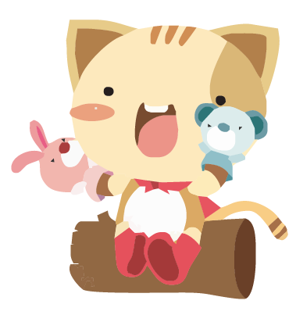
BÀI TẬP VỀ NHÀ
Xây dựng đoạn hội thoại có : 1 câu nghi vấn dùng để hỏi và 1 câu có hình thức là câu nghi vấn nhưng không để hỏi

Slide 36
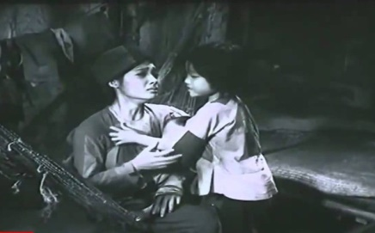
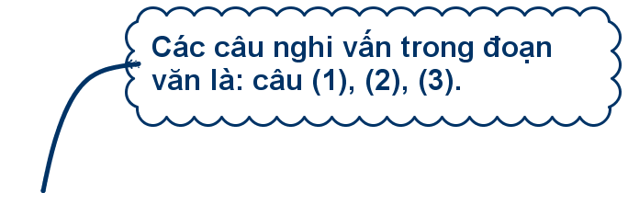
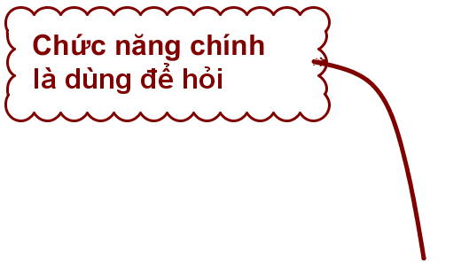

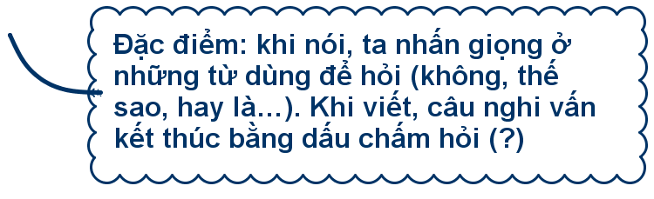
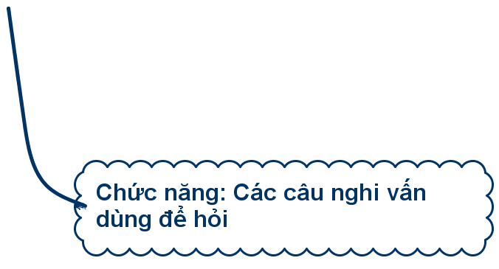
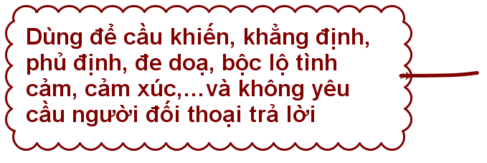
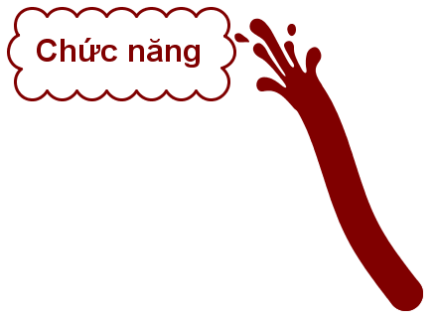
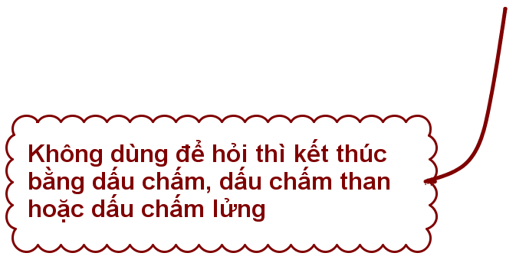
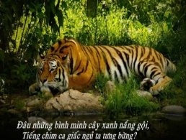


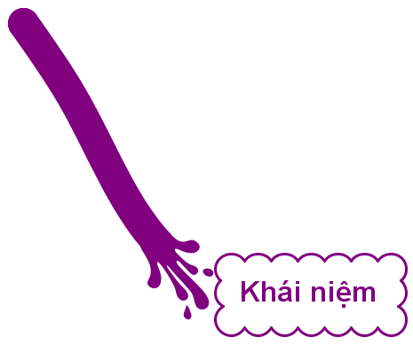
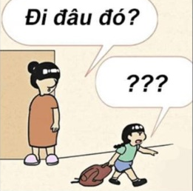
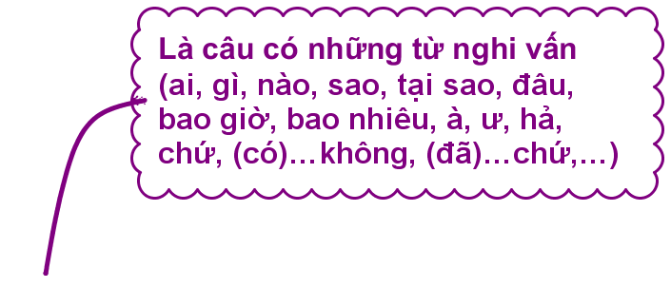
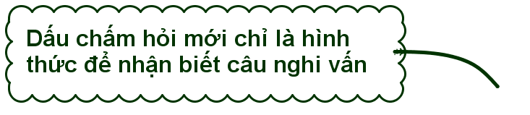
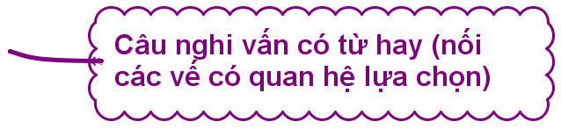
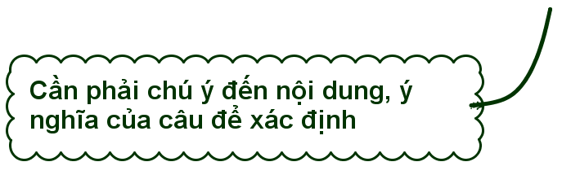
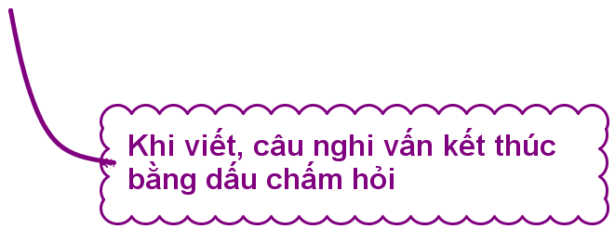

Slide 37
Ôn lại bài cũ
Hoàn thiện BTVN
Hướng dẫn tự học
Soạn bài “Viết đoạn
văn trong văn bản
thuyết minh”

Slide 38
CÁM ƠN !

